Slide 1
MORFOLOGIE LISTU
Žilnatina
obrázky převzaty z: Kubát et al. (2002): Klíč ke květeně České republiky, Academia, Praha

Slide 2
LISTY
jednoduché
složené
znožené
zpeřené
celistvé
členěné
lichozpeřené
sudozpeřené
přetrhovaně zpeřené
dvakrát zpeřené
dlanitě složené
celkový obrys
okraj
vrchol
báze
n-četné
mnohočetné
dlanitě členěné
dlanitolaločné
dlanitoklanné
dlanitodílné
dlanitosečné
peřeně členěné
peřenolaločné
peřenoklanné
peřenodílné
peřenosečné

Slide 3
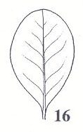
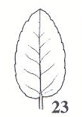
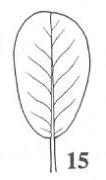
Tvary jednoduchých celistvých (nečleněných) listů
ledvinitý
okrouhlý
štítovitý
oválný
vejčitý
obvejčitý

Slide 4
eliptický
kopinatý
obkopinatý
čárkovitý
jehlicovitý
šídlovitý
páskovitý
niťovitý

Slide 5
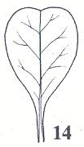
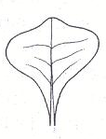
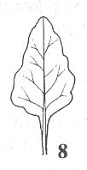
srdčitý
obsrdčitý
kopisťovitý
klínovitý
kosočtverečný
kosníkovitý
trojúhelníkovitý

Slide 6
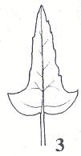
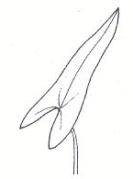
hrálovitý
střelovitý
kracovitý
lyrovitý

Slide 7
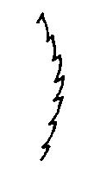
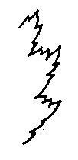
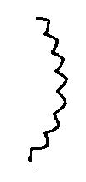
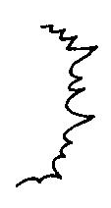
Okraje listů
celokrajný
pilovitý
(hrubě, jemně)
dvakrát
pilovitý
zubatý
vroubkovaný
vykrajovaný
(zoubkovaný)
vyhlodávaný
chobotnatý
zvlněný
laločnatý

Slide 8
Vrcholy listů
uťatý špičatý zašpičatělý zaokrouhlený vykrojený
Tvary listové báze
klínovitá uťatá zaikrouhlená srdčitá střelovitá hrálovitá
symetrická x asymetrická

Slide 9
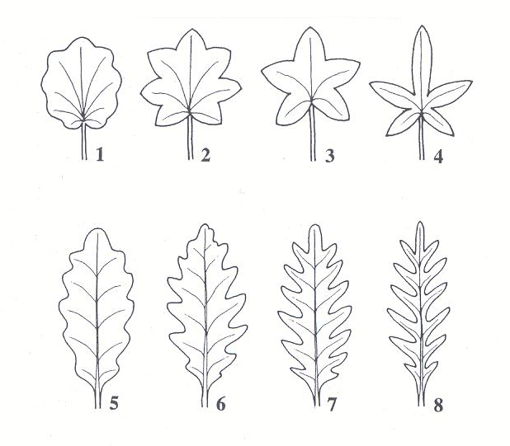
Listy členěné

Slide 10
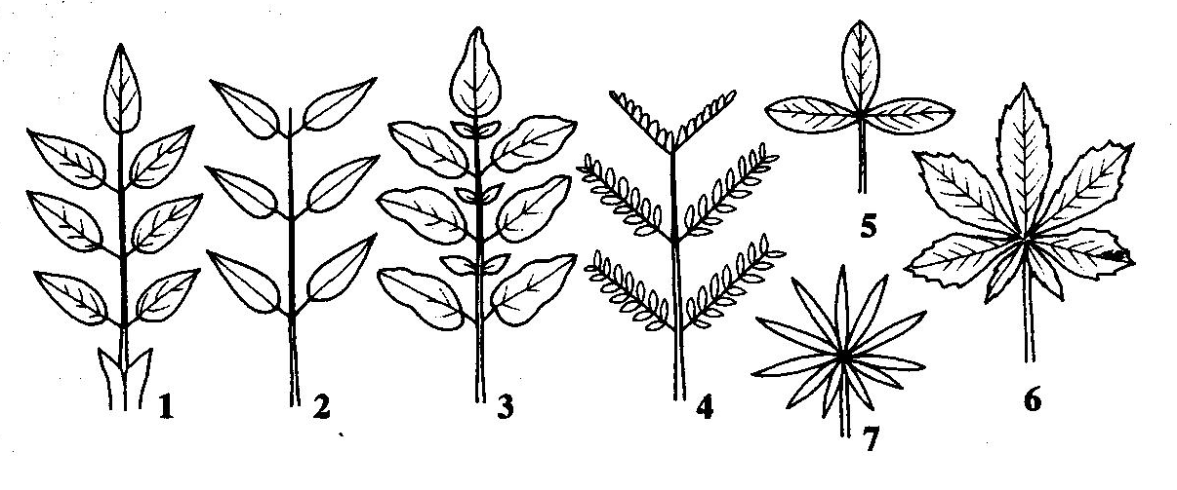
Listy složené

Slide 11
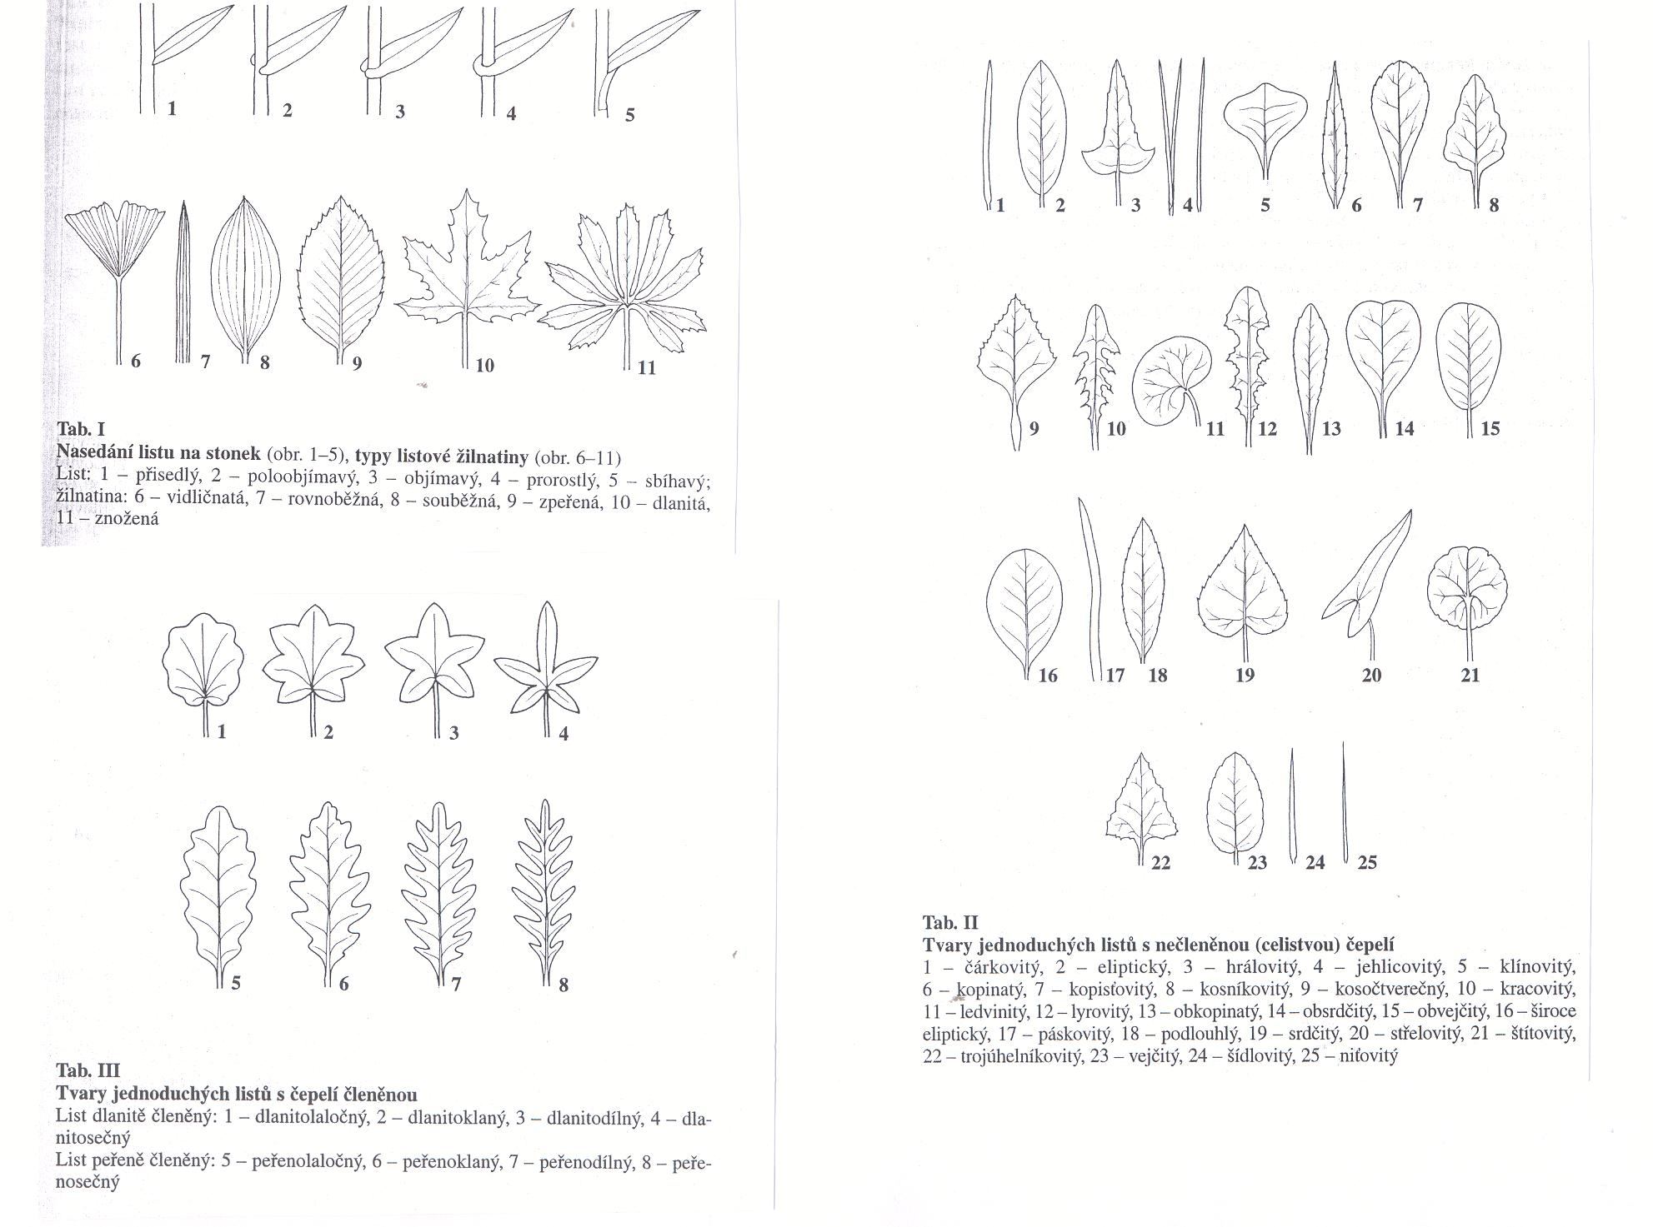

Slide 12
